Slide 1

^{47–48. Pénz vagy tőke?}
A. Mit nevezünk üzleti vállalkozásnak?
B. Milyen tényezők befolyásolják a vállalkozások tevékenységét?

Slide 2

^{47–48. Pénz vagy tőke?}
A. Mit nevezünk üzleti vállalkozásnak?
^{Vállalt vállalkozás}
Molnár Peti iskolája is részt vesz a diákvállalkozók országos versenyében. Peti és két barátja úgy érezte, itt a nagy alkalom, hogy végre megmutassák, milyen tehetséges üzletemberek ők valójában. Már régóta dédelgetik egy olyan internetes oldal tervét, amely a városban található vendéglátóhelyeket és szabadidős programokat gyűjtené össze. Apu azt tanácsolja nekik, hogy mielőtt belevágnának a versenybe, beszéljenek az egyik barátjával, aki egy internetkávézót működtet a városban. Az üzletember egyetlen idézetben foglalta össze tanácsait: „Akár azt hiszed, képes vagy rá, akár azt, hogy nem, igazad lesz.”
Járj utána, hogy kitől származik az idézet, és gondold át, hogy mire vonatkozik!
Írd össze, milyen kihívásokkal, sikerekkel és buktatókkal járhat Petiék vállalkozása!
Milyen tulajdonságokra lehet szüksége egy sikeres vállalkozónak?
Keress sikeres, fiatal magyar vállalkozókat! Mutasd be őket egy kiselőadás formájában!

Slide 3
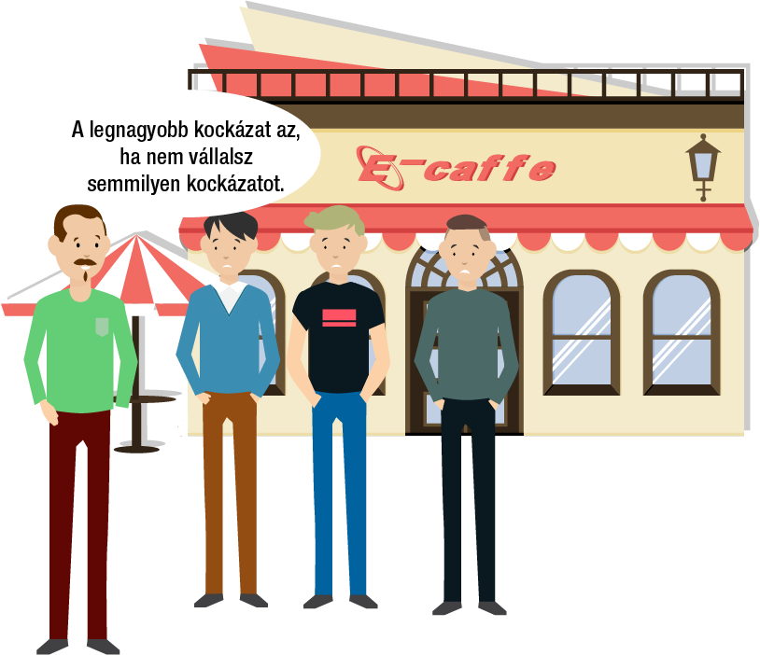
^{47–48. Pénz vagy tőke?}
B Milyen tényezők befolyásolják a vállalkozások tevékenységét?
^{A kocka elvetve jó}
Peti és barátai, miután egy napot töltöttek el az internetkávézóban, rájöttek, hogy számos tényezővel nem számoltak a vállalkozás beindításakor: Hány szórakozóhely van a városban? Hányan járnak oda hétvégenként? Egyáltalán, érdekelne-e bárkit egy ilyen oldal? Peti a nap végén már lemondóan rázta a fejét: rengeteg a kockázat, és semmi garancia nincs a sikerre. Az üzletember azonban biztatta őket, és még egy fontos idézetet osztott meg a fiúkkal: „A legnagyobb kockázat az, ha nem vállalsz semmilyen kockázatot. Egy gyorsan változó világban az egyetlen stratégia, ami biztosan sikertelen, az, ha soha nem kockáztatsz.”

Slide 4
46. Az infláció furcsa természete - B Kik az infláció nyertesei és vesztesei?
Járj utána, hogy kitől származik az idézet, és mutasd be a vállalkozását! Mennyire lehet ez példa Petiék számára?
Gyűjtsd össze, hogy milyen külső partnerekkel áll kapcsolatban egy online vállalkozás!
Véleményed szerint a felsorolt szereplők közül kik hogyan befolyásolják (támogatják, illetve gátolják) a vállalkozások működését!
Hogyan érintené Petiék terveit, ha
– az önkormányzat megemelné a vállalkozások helyi adóját?
– a rossz időjárás miatt a hétvégi programok elmaradnának?
– az egyik legnépszerűbb zenekar egymás után többször fellépne a városi klubban?
– egy nyomtatott programújság indulna a városban?
Értékeld Petiék vállalkozásának helyzetét, ha több versenytárs is van a városban, vagy ha az önkormányzat csak nekik ad lehetőséget az internetes programtájékoztatásra!
Nézz utána, mit jelent az oligopólium és a monopólium! Keress példát ezekre Magyarországon! Milyen előnyöket és hátrányokat jelenthet a fogyasztó számára, ha egy termék vagy szolgáltatás monopóliumtól származik?

Slide 5
^{Összegzés}
^{A legfontosabb tudnivalók}

Slide 6

^{47–48. Pénz vagy tőke?}
A. Mit nevezünk üzleti vállalkozásnak?
A vállalás, vállalkozás kifejezést szoktuk használni, amikor tevékenységünkkel egy eredmény elérését szeretnénk szolgálni. Elvállaljuk egy iskolai rendezvény megszervezését, egy nehéz feladat elvégzését, megoldását? Kivesszük a részünket a családban a hétvégi nagytakarításból, és kivisszük a szemetet? Noha nem kapunk értük pénzt, megtesszük, mert magunknak vagy egy közösség számára jónak, fontosnak tartjuk ezeket. Üzleti értelemben ezek a vállalások nem vállalkozások.
Az üzleti vállalkozás ugyanis olyan tevékenység, amely a piacon jelenik meg, szükségletkielégítésre alkalmas javakat – terméket, szolgáltatást – állít elő, és ezek értékesítésével nyereségszerzésre törekszik. Az üzleti vállalkozásokat a vásárlói igények (szükségletek) kielégítése, eredmény- (profit-) érdekeltség és kockázatvállalás jellemzi.

Slide 7
47–48. Pénz vagy tőke? - A Mit nevezünk üzleti vállalkozásnak?
Az üzleti vállalkozási tevékenység szervezeti formáit vállalatoknak nevezzük. Ezek olyan önállóan gazdálkodó gazdasági egységek, amelyek kockázatot vállalva nyereség elérésére és tőkéjük gyarapítására törekszenek. A vállalkozó kezében a pénz gyarapodó pénzzé, tőkévé változik.
A vállalkozások működésük során inputokat használnak fel, hogy abból outputok készüljenek. Ter­mel­nek, szolgáltatnak, közvetítenek attól függően, hogy mire vállalkoznak.
Mi lehet input? Az emberi erőforrás (például a szaktudás, kreativitás, tapasztalatok), a tárgyiasult erőforrások (gépek, nyersanyagok, természeti kincsek) és a nem tárgyiasult erőforrások (szabadalmak, ismertség, jogosultságok, stabil vevőkör, hírnév stb.). Az inputok közös elnevezése: a termelés tényezői.
^{Jó, ha tudod!}
A profit, amit gyakran nyereségnek is hívnak, a gazdasági tevékenység eredményeként létrejövő bevételek és kiadások pozitív különbsége. Ha az eredmény negatív, akkor veszteségről beszélünk. A vállalatok célja adott erőforrásból a legnagyobb eredmény elérése.

Slide 8

47–48. Pénz vagy tőke? – A. Mit nevezünk üzleti vállalkozásnak?
Számtalan terméket, szolgáltatást lehet vásárolni az üzleti vállalkozásoktól: vonatjegyet, szendvicset, kabátot. Beszélni lehet a telefonon, emellett sokan fodrászhoz járnak vagy néha tisztítóba. Ez egytől egyig a vállalkozások által előállított output, amelyet magyarul kibocsátásnak szoktak nevezni.
^{TIPP}
A Junior Achievement Magyarország Árnyékprogramjának keretében középiskolás diákok látogathatnak el egy napra egy cégvezetőhöz, szakemberhez, hogy betekintést nyerjenek a mindennapi munkájába, és gyakorlati tapasztalatot szerezzenek a vállalkozások világáról.

Slide 9
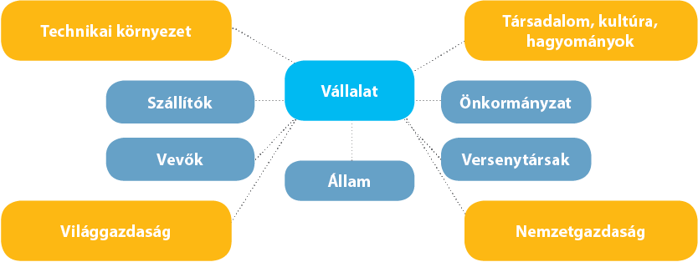
^{47–48. Pénz vagy tőke?}
B. Milyen tényezők befolyásolják a vállalkozások tevékenységét?
A kockázat folyamatos kísérője a vállalatok tevékenységének. A kockázat jelentős része a vállalat környezetéből érkezik. A vállalatok szűkebb-tágabb környezetében nagyon sok tényező, hatóerő, gazdasági szereplő van.
A szűkebb környezetben található szereplők állandó kölcsönhatásban állnak a vállalattal, döntéseik kihatnak a vállalat üzletmenetére. Ezek a versenytársak, akik hasonló terméket, szolgáltatást állítanak elő; a szállítók, akik a vállalat számára fontos anyagokat, energiát, árukat értékesítenek; a vevők, akik a
vállalat termékeit, szolgáltatásait
vásárolják; az önkormányzat, az
állam, amely törvények, szabályok alkotásával szabályozza a működést, illetve az egyéb partnerek (közüzemi szolgáltatók, bankok, biztosítók) is hatással vannak a vállalat működésére.

Slide 10
47–48. Pénz vagy tőke? – B. Milyen tényezők befolyásolják a vállalkozások tevékenységét?
A tágabb környezetbe tartozók hatása általában közvetett és ritkább, bár időnként nagyon komoly következményekkel jár. Ilyen a nemzetgazdaság egésze, amely általános állapotával befolyásolja a piacokat. A technikai környezet, amely új technológiák, anyagok, eljárások megjelenésével készteti alkalmazkodásra a vállalatokat (ilyen volt például a közelmúltban az internet vagy a Facebook megjelenése). A természeti környezet nemcsak a mezőgazdasági vállalatokra, hanem az időjáráson, természeti kincseken keresztül sok vállalatra, a környezetszennyezésen keresztül pedig lényegében mindenkire hat. A világgazdaság változásai érzékenyen befolyásolhatják valamennyi vállalatot (például az energiaárak alakulása), míg mások csak áttételesen hatnak (például háborúk, egyes valuták árfolyamváltozása). A társadalom, a kultúra, a hagyományok hatása fontos üzleti tényezőt, alkalmazkodási kényszert, lehetőséget jelenthetnek.
^{Jó, ha tudod!}
Az eredményért való küzdelem valamennyi vállalkozás jellemzője. Ez a gazdasági verseny egy átfogó gazdasági-társadalmi jelenség sokféle vállalati stratégiával és megoldással. Előnye a folyamatos innováció és a költségek csökkentésére való törekvés, ugyanakkor a versenynek káros hatásai, „kinövései” vannak, amelyeket az állam külön törvényekkel igyekszik keretek között tartani.

Slide 11
^{47–48. Pénz vagy tőke?}
Mit nevezünk üzleti vállalkozásnak? Az üzleti vállalkozás olyan tevékenység, amely piacon jelenik meg, szükségletkielégítésre alkalmas javakat – terméket, szolgáltatást – állít elő, és ezek értékesítésével nyereségszerzésre törekszik. Az üzleti vállalkozási tevékenység szervezeti formáit vállalatoknak nevezzük. Ezek olyan önállóan gazdálkodó gazdasági alapegységek, amelyek kockázatot vállalva nyereség elérésére és tőkéjük gyarapítására törekszenek.
Milyen tényezők befolyásolják a vállalkozások tevékenységét? A kockázat jelentős része a vállalat környezetéből érkezik. A szűkebb környezetben található szereplők (vevők, szállítók, versenytársak, állam) állandó kölcsönhatásban állnak a vállalattal, döntéseik kihatnak a vállalat üzletmenetére. A tágabb környezetbe tartozók (természeti és technikai környezet, nemzet- és világgazdaság, társadalom és kultúra) hatása általában közvetett, ritkább, bár időnként nagyon komoly, súlyos következményekkel járhat.

